Slide 1
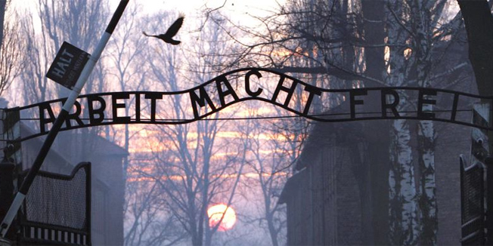
HOLOKAUST

Slide 2
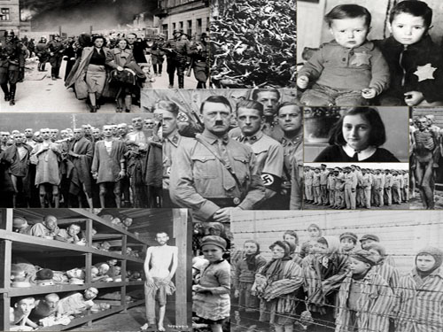
Izvorno značenje
Izvorno značenje pojma holokaust (grčki olokauston: "potpuno spaljen”)jest žrtva paljenica bogovima ili dušama pokojnika kod Grka i Rimljana, pri kojoj se obično (za razliku od drugih tipova žrtvi) spaljivala cijela žrtvena životinja.

Slide 3
Suvremeno značenje
Danas u svijetu uobičajenoj upotrebi, "holokaust" je naziv za genocid nad Židovima (te, u širem značenju, i sustavno istrebljivanje drugih grupa), koje je za vrijeme Drugog svjetskog rata provedeno u Europi na teritoriju pod kontrolom nacističke Njemačke i njenih saveznika

Slide 4
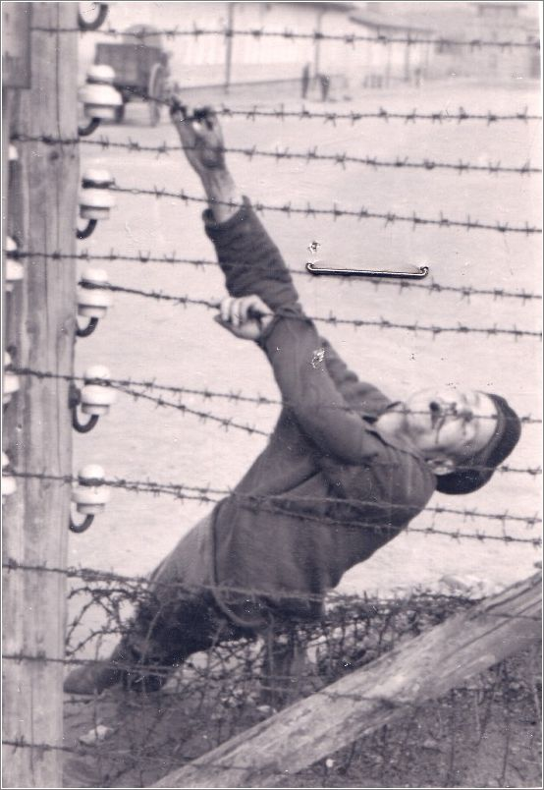
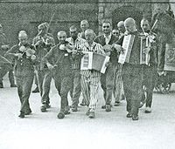

Slide 5
Provođenje holokausta u nacističkoj Njemačkoj
1933.-1942.
Ubrzo nakon preuzimanja vlasti u Njemačkoj, nacisti počinju ostvarivanje jednog od svojih najvažnijih programskih ciljeva: iskorijeniti svaki utjecaj Židova u njemačkoj politici, ekonomiji i kulturi. Antižidovska kampanja pokrenuta je preko radija i novina, a u svim školama i na fakultetima uvedeno je pseudoznastveno "učenje o rasama" kao obavezni predmet
15. rujna 1935., Židovi gube njemačko državljanstvo; ne smiju obavljati nikakvu javnu službu (što naročito pogađa intelektualce: znanstvenike, profesore, liječnike, odvjetnike, novinare itd.), niti njihova djeca mogu pohađati javne škole; zabranjen je boravak Židova na javnim mjestima (parkovi, knjižnice, muzeji idr); zabranjeno je sklapanje braka između Arijaca i Židova kao i seksualni odnosi; zabranjeno je zapošljavanje Arijaca u kućanstvima Židova, itd.

Slide 6
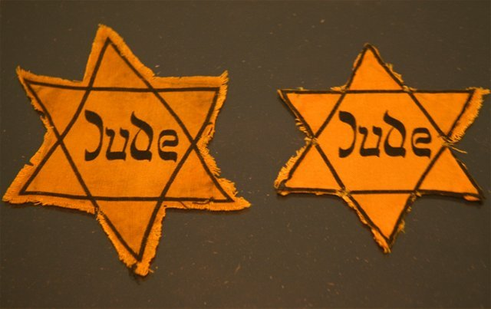
Obavezno nošenje oznake na odjeći propisano je prvo za Židove u Poljskoj u studenom 1939., a kasnije i u Njemačkoj i drugim državama. Židovi su ponovo smješteni u posebne izolirane dijelove gradova (geta), od kojih je najveći bio u Varšavi; tamo je došlo i do jedinog organiziranog i masovnog otpora Židova

Slide 7
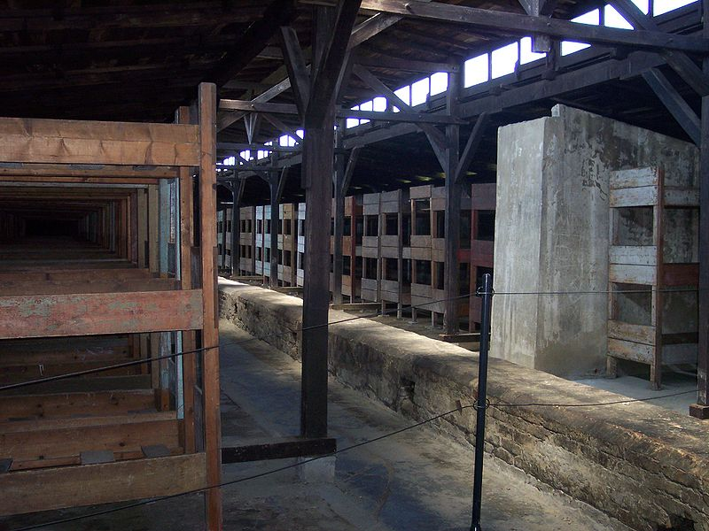
Koncentracijski logor Auschwitz
Auschwitz je najveći koncentracijski logor, nalazio se u Poljskoj.

Slide 8
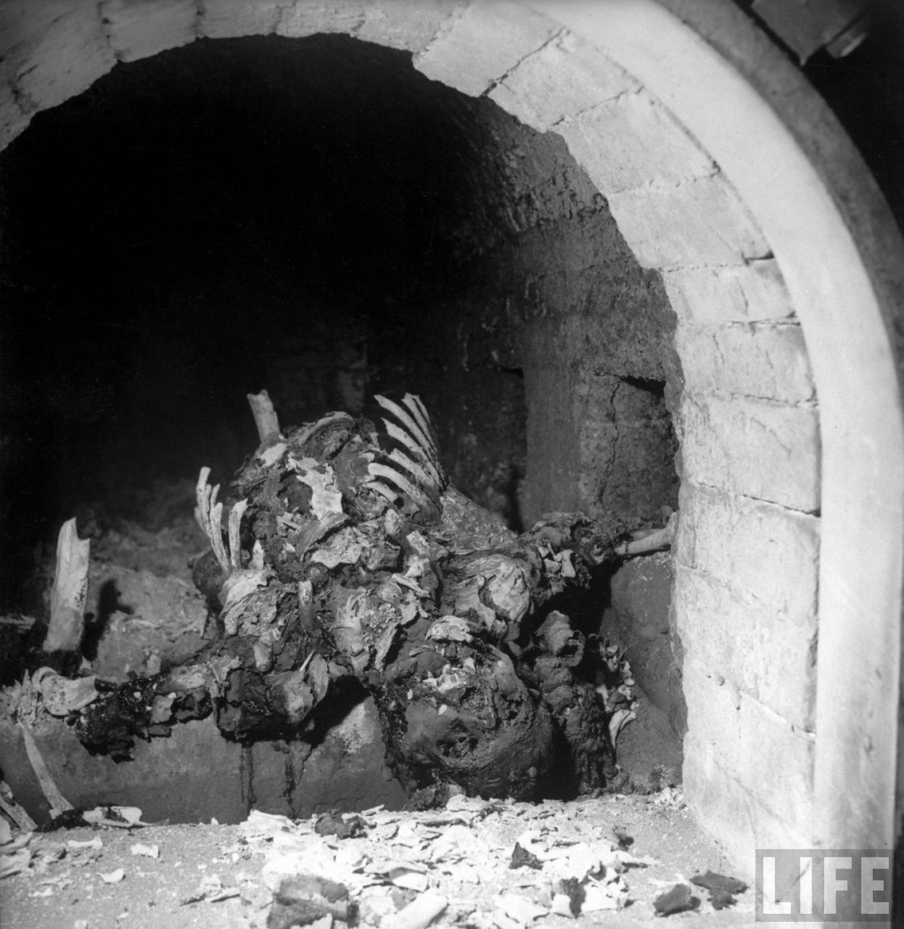
Otpor antižidovskim mjerama
.
Otpor ovim mjerama postojao je u mnogim zaposjednutim zemljama. Najsnažniji je bio u Danskoj, gdje je nakon prvih protužidovskih mjera sam kralj na radiju izjavio da će osobno staviti židovsku zvijezdu, ako bilo koji građanin njegove zemlje na to bude prisiljen. Kada su 1943., Nijemci uveli svoju direktnu upravu nad zemljom i naredili uhićenje svih nearijaca, organizirano je potajno prebacivanje Židova brodovima u Švedsku, tako da su gotovo svi spašeni.

Slide 9
Broj židovskih žrtava
Austrija =60.000
Belgija=28.000
Čehoslovačka (1936.) =243.000
Francuska=65.000
Grčka=60.000
Italija=9.500
Nizozemska=104.000
Njemačka (u granicama od 1938.)=180.000
Poljska=2.600.000
SSSR (u granicama od 1939.) i baltičke države=750.000

Slide 10
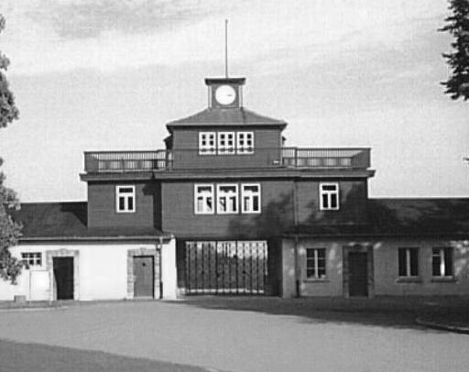
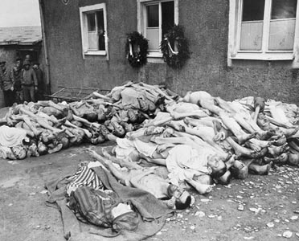

Slide 11
Posljedice
Holokaust je iza sebe ostavio trajne posljedice. Računa se da je u njemu ubijeno 5.29 do 6 milijuna Židova, odnosno trećina svih Židova koji su prije rata živjeli u svijetu.
Sa svim drugim grupama koje su sustavno istrebljivane, broj žrtava holokausta (u širem smislu riječi, ne uključujući samo Židove) obično se procjenjuje na devet do 11 milijuna, iako neke procjene idu i do 26 milijuna.

Slide 12
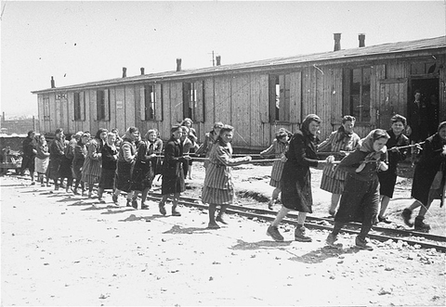

Slide 13
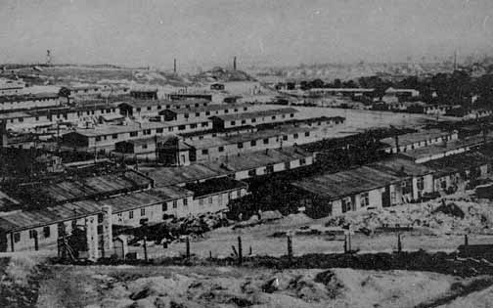

Slide 14
KVIZ
START

Slide 15
Kad je počeo Holokaust?
1935. godine
1933. godine
1926. godine

Slide 16
NETOČNO!
POKUŠAJ PONOVO

Slide 17
Kad je završio Holokaust?
1942. godine
1945. godine
1941. godine

Slide 18
NETOČNO!
POKUŠAJ PONOVO

Slide 19
Koliko je ljudi umrlo tijekom Holokausta?
10 milijuna
25 milijuna
26 milijuna

Slide 20
NETOČNO!
POKUŠAJ PONOVO

Slide 21
BRAVOO!

Slide 22
KRAJ

